Slide 1
В дружественные общества вступали ради взаимопомощи в периоды болезни, безработицы, смерти и других несчастий. Число дружественных обществ в 1801г. в Англии и Уэльсе превысило 7тыс. с количеством членов 600—700тыс. человек. К 1872г. дружественные общества охватывали 2млн человек, в 1874—4млн, а количество таких обществ достигло 32тыс. Общества обладали фондами на сумму 11млн ф.ст. В 1817г. дружественные общества получили право хранить свои средства в сберегательных банках.
Актом 1875г. были легализованы уставы, которые к тому времени возникли в крупнейших дружественных обществах. Был установлен максимальный размер помощи и узаконены выдачи помощи по случаям смерти, рождения ребенка, пожара, старости, безработицы и болезни. Членами дружественных обществ были в основном квалифицированные рабочие, так как другие не могли платить высокие членские взносы. В больших обществах предпочтение отдавалось выплатам из-за болезней и травм, на похороны средств выделялось меньше.
Прочтите отрывок из документа и ответьте на вопрос, как вы думаете, о создании какой организации идет речь?

Slide 2
Профсоюз –это добровольное объединение граждан, связанных общими производственными, профессиональными интересами по роду их деятельности, создаваемое в целях представительства и защиты своих социально-трудовых прав и интересов.

Slide 3


Открытый профсоюзный урок
Профсоюз вчера, сегодня, завтра.

Slide 4
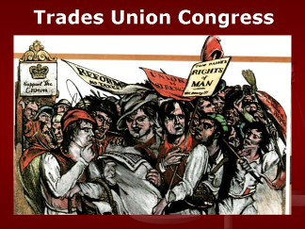
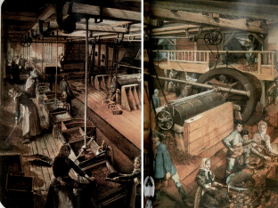
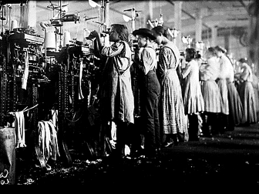
История возникновения профсоюзного движения

Slide 5
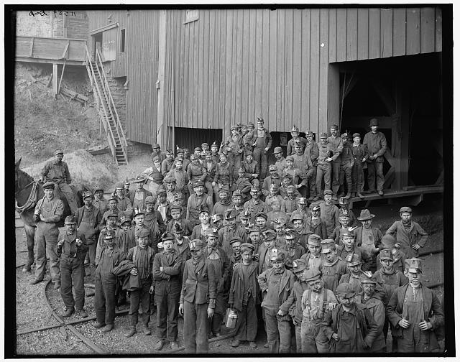
Профсоюзное движение зародилось в Великобритании XVIII - XIX вв.
В Англии первые профессиональные союзы появились 1792 году у рабочих хлопкопрядильной промышленности.
Во Франции профсоюзы создавались в форме «обществ сопротивления», такие как общества грузчиков парижского порта и общества носильщиков.

Slide 6
Англия – 1762 год. Первый профсоюз «тред-юнион» создали хлопкопрядильщики Ланкашира Англии. Запрет деятельности профсоюзов до 1824 года;
Франция – 1891 год. «Общества сопротивления». Запрет деятельности профсоюзов до 1884 года;
США – 1880 год. «Рыцари труда», тайная организация;
США – Чикаго. 1 мая 1886 года прошла всеобщая массовая стачка, в которой приняли участие более 40 тысяч человек;
24 сентября – 7 октября 1905 года. Всероссийская конференция профсоюзов;
1919 год. Создана Международная организация труда (МОТ). С 1946 года стала специализированным агентством ООН

Slide 7

У истоков российского профсоюзного движения
В России профсоюзы появились значительно позже. Это было связано с тем, что долгое время Россия оставалась аграрной страной, где не была развита промышленность, существовало мелкотоварное производство.
До 1861 года в России существовало крепостное право. Лишь с развитием крупного фабрично-заводского производства и формированием рабочего класса создавались предпосылки к появлению организаций, отстаивающих интересы рабочих.
Одним из первых таких выступлений стала стачка рабочих Путиловского завода в Петербурге в январе 1905 года. За несколько дней в стачку включилось большинство питерских рабочих. Это был пролог первой русской революции. За три месяца к бастующим в Петербурге прибавилось более 800 тысяч человек во всех крупных промышленных районах России.
Рабочие сплотились и стали создавать массовые организации: заводские комиссии, стачечные комитеты, делегатские и депутатские советы.

Slide 8
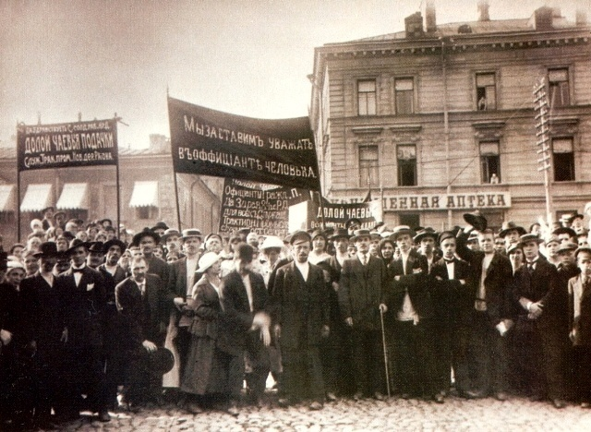
7 октября 1905 год. Появление российских профсоюзов.
1906 год. Царская власть официально признает профсоюзы.

Slide 9
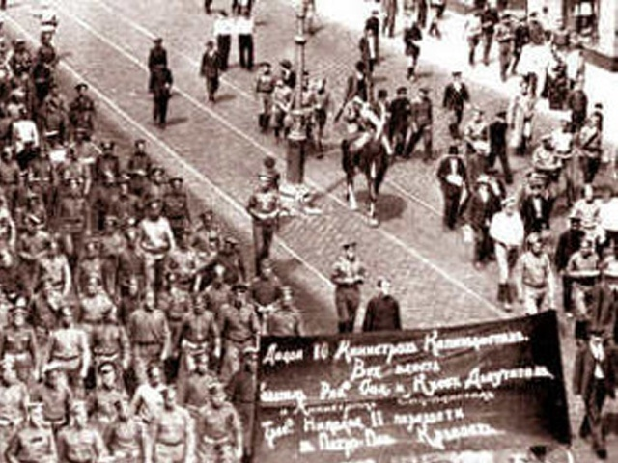
1917 год. Массовое профсоюзное движение, объединившее работников 110 профессий.

Slide 10
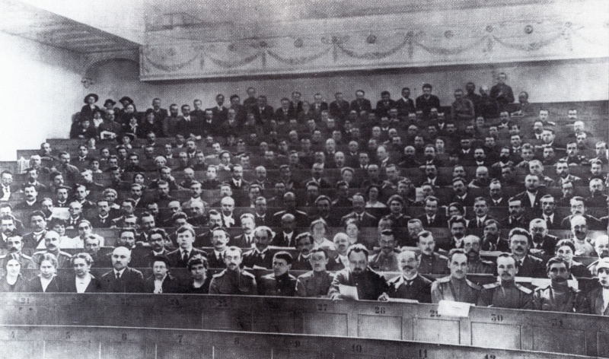
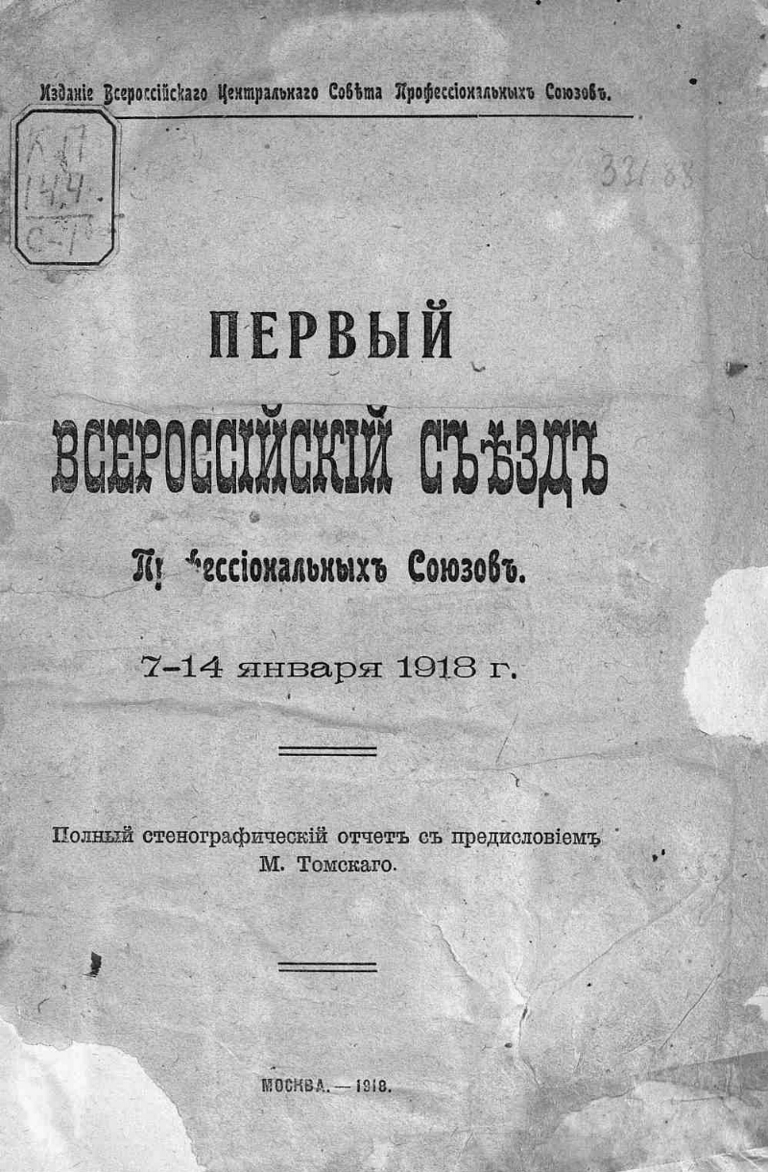
Первый Всероссийский съезд профсоюзов состоялся в январе 1918 года. В первые годы советской власти они сыграли важную роль в ликвидации безработицы и безграмотности, в обеспечении продовольствием и топливом рабочих и их семей.

Slide 11
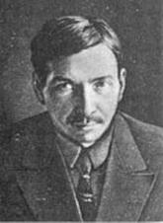
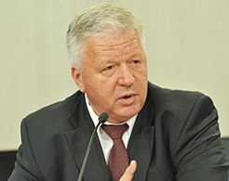
Профсоюзные лидеры
Первый лидер советских профсоюзов
Михаил Павлович Томский
Шмаков Михаил Викторович – лидер ФНПР

Slide 12
Новые термины
ВЦСПС
ФНПР
Всероссийский Центральный Совет Профессиональных союзов
Федерация независимых профсоюзов России

Slide 13
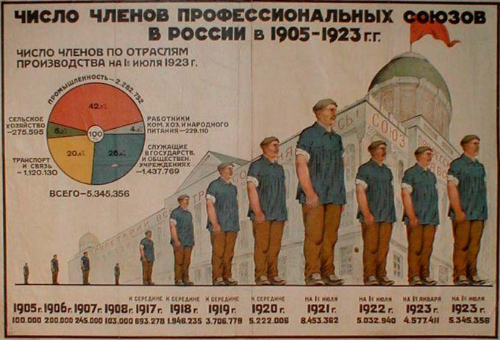

Slide 14
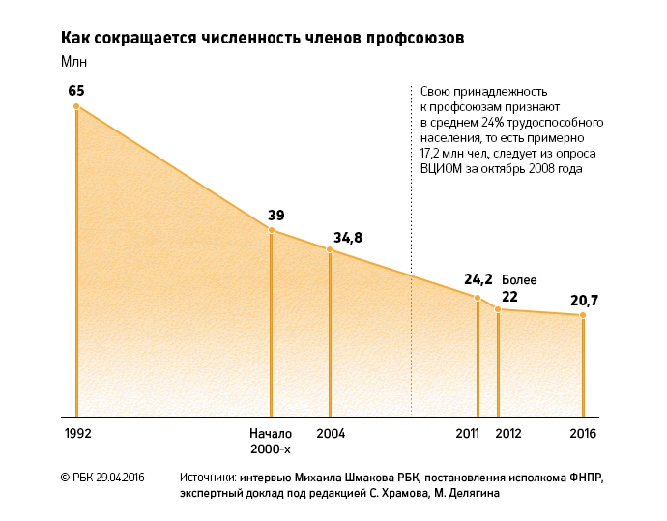

Slide 15

11 февраля газете «Труд» исполнилось 97 лет.
В советский период профсоюзы объединили 99% граждан. Их печатным органом стала одна из самых читаемых газет – «Труд».

Slide 16

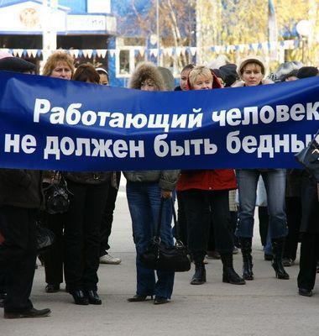
В современной России в 1990 году состоялся Учредительный съезд профсоюзов России.
Съезд провозгласил создание Федерации независимых профсоюзов России – ФНПР, которая объединила отраслевые профсоюзы, их региональные и иные объединения – 122 членские организации (37,7 млн. человек).
Из них – крупнейшие: профсоюз работников народного образования и науки РФ (5,5 млн. чел.), работников здравоохранения, железнодорожников, шахтёров и другие.

Slide 17
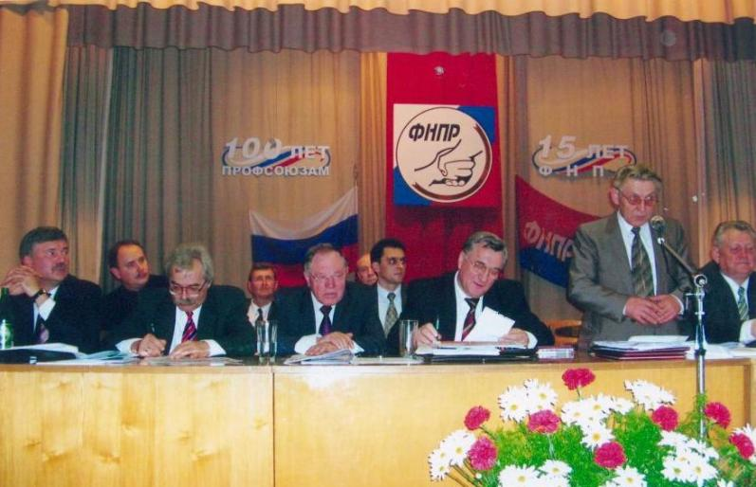
Октябрь 2005 года – 100-летие профсоюзному движению России.

Slide 18
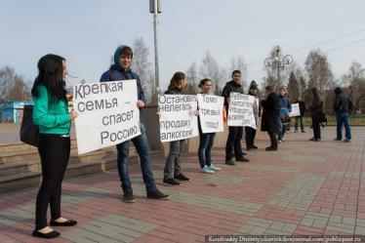
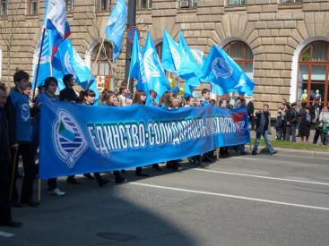
Главный лозунг современных профсоюзов
ЗАРПЛАТА!
ЗАНЯТОСТЬ!
ЗАКОННОСТЬ!

Slide 19
Основные функции профсоюза:
Организационная;
Регуляция социально-трудовых отношений;
Защитная;
Представительская;
Контрольная;
Информационная.

Slide 20
Интересы работника
Экономические интересы:
Социальные интересы:
Уровень заработной платы;
Достойная жизнь.
Уровень пенсионного обеспечения.
Отсутствие безработицы;
Гарантия занятости;
Социальное страхование;
Обеспечение льгот;
Обеспечение жильем.
Трудовые интересы работника:
Условия труда;
«Социальный пакет»;
Гарантия сохранения рабочего места.

Slide 21
Справка
В настоящее время профсоюз объединяет
5,5 млн. членов .
В его структуре 78 республиканских, краевых и областных организаций.
2488 окружных, городских, районных.
96231 первичных профсоюзных организаций.
Более 1 миллиона активистов осуществляют
Выборную профсоюзную деятельность.

Slide 22
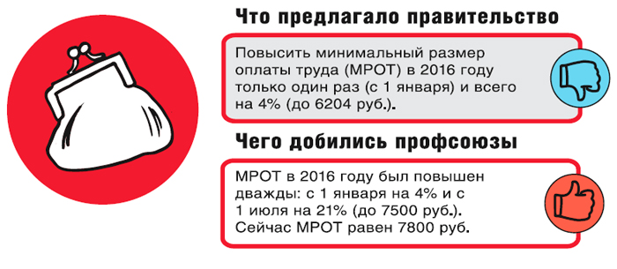
Чего добились профсоюзы?
С 1 мая 2018 года — 11 163 руб.

Slide 23
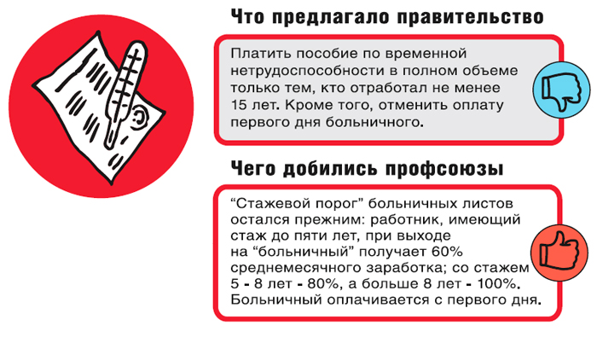
Оплата больничных

Slide 24
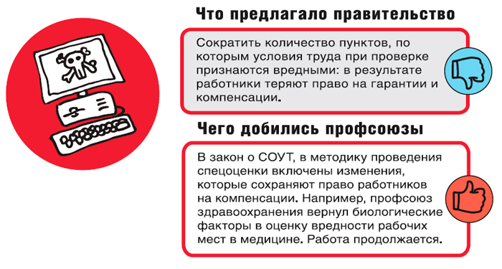
Спецоценка условий труда

Slide 25
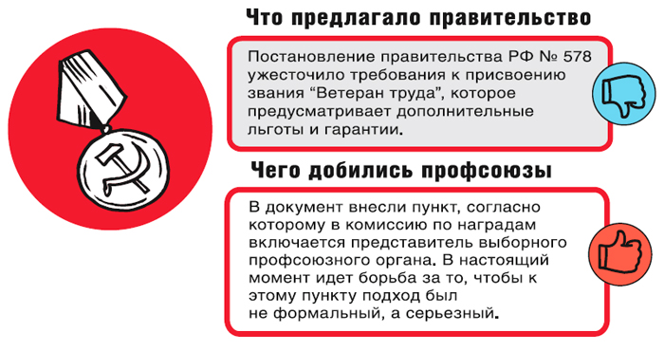
Ветераны труда

Slide 26
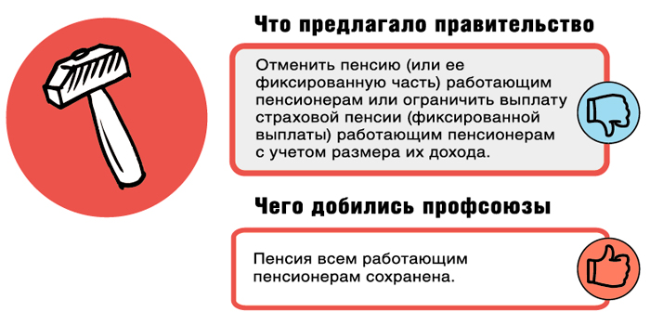
Пенсия работающим

Slide 27
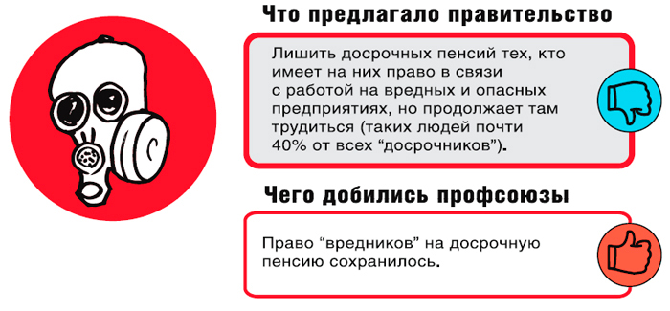
Пенсия «вредникам»

Slide 28
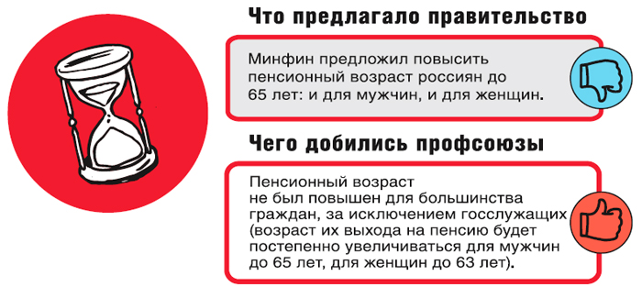
Пенсионный возраст

Slide 29
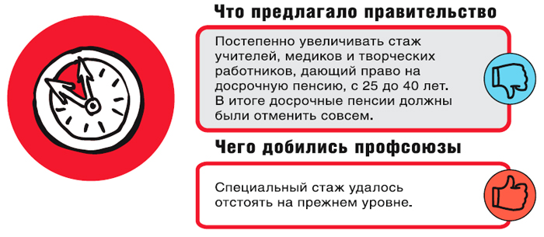
Досрочная пенсия

Slide 30
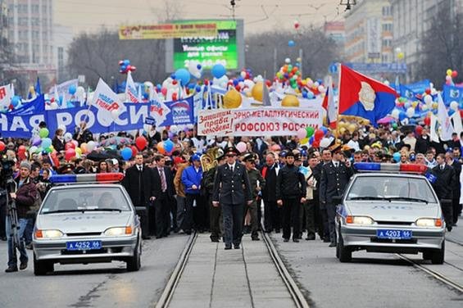
Какими методами воздействует профсоюз на современное государство?
Митинги
Пикеты
Демонстрации
Забастовки
Голодовки
( крайняя мера)

Slide 31
Синквейн
Профсоюз
Какой – два прилагательных
Что делает – три глагола
Фраза из четырех слов
Вывод – одно, обобщающее существительное

Slide 32

Спасибо за внимание!

